Slide 1
Scuola Sacro Cuore
UNO SGUARDO SUL MONDO …
PER CRESCERE, IMPARARE E AMARE

Slide 2
Avvento ’18
«UNO SGUARDO PER
CRESCERE»

Slide 3
GIOVEDì 13 DICEMBRE
COSTRUIRE UN MONDO
MIGLIORE

Slide 4
VANGELO SECONDO LUCA
«… Cambiate vita … spianate i suoi sentieri … raddrizzate le curve delle strade … preparate la via del Signore »
Il Vangelo ci presenta il battista che ci invita a cambiare il nostro cuore per cambiare il mondo.creato da Dio.

Slide 5
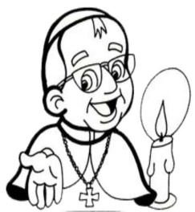
Dice papa Francesco nella Laudato sii
Ciò che sta accadendo ci pone di fronte all’urgenza di procedere a una rivoluzione culturale …
Tutta la società ha l’obbligo di difendere e promuovere il bene comune …

Slide 6
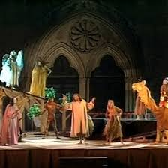
Laudato sii di Michele Paulicelli

Slide 7
Laudato sì,
O mi Signore
Per frate
Foco

Slide 8
Laudato sì,
O mi Signore
Per sora Aqua
sì,
O mi Signore
Per Frate
foco

Slide 9
PREGHIERA
Padre nostro che sei nei cieli, sia santificato il tuo nome, venga il tuo regno, sia fatta la tua volontà, come in cielo così in terra. Dacci oggi il nostro pane quotidiano, e rimetti a noi i nostri debiti come anche noi li rimettiamo ai nostri debitori, e non abbandonarci alla tentazione, ma liberaci dal male.

Slide 10
mi sento sento smarrito, ma SO DOVE ANDARE
MI IMPEGNO:
FISSARE UN OBIETTIVO
SCEGLIERE UN IMPEGNO
CONSAPEVOLEZZA

